Slide 1
স্বাগতম

Slide 2
পরিচিতি
উম্মে খাদিজা রোকেয়া
সহকারি শিক্ষক (কৃষি শিক্ষা )
রানীগাঁও দাখিল মাদ্রাসা
চুনারুঘাট,হবিগঞ্জ।
বিষয়ঃ তথ্য ও যোগাযোগ প্রযুক্তি।
শ্রেণিঃষষ্ঠ।
অধ্যায়ঃদ্বিতীয়।
পাঠঃ ৩ (ইমপুট ডিভাইস)
সময়ঃ৪০মিনিট

Slide 3
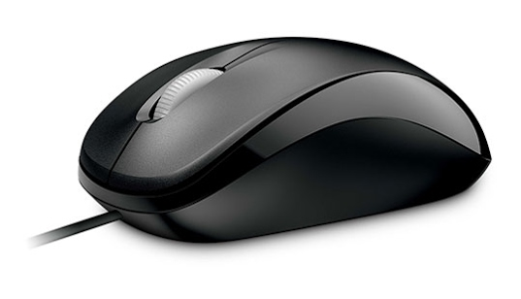
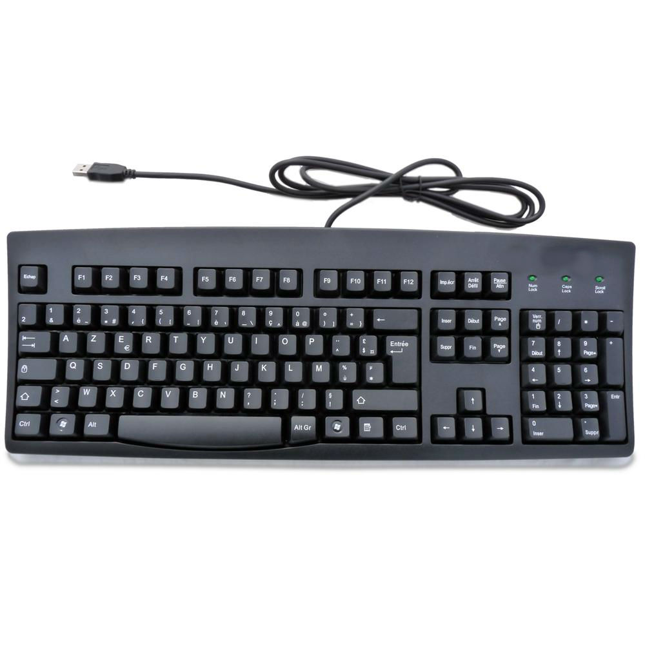
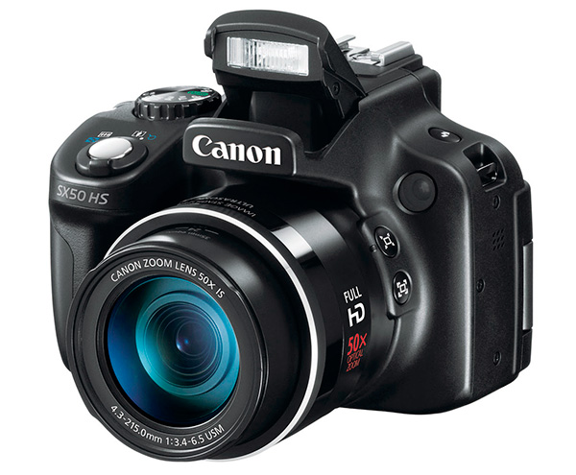
নিচের ছবি গুলো দেখে চিন্তা করে বলো এগুলো কী ?

Slide 4
আজকের পাঠ
ইনপুট ডিভাইস

Slide 5
শিখনফল
এই পাঠ শেষে শিক্ষার্থীরা-
১। ইনপুট ডিভাইস কি তা বলতে পারবে;
২। ইনপুট ডিভাইস গুলোর নাম বলতে পারবে;
৩। ইনপুট ডিভাইস এর বৈশিষ্ঠ্য ও প্রয়োজনীয়তা ব্যাখ্যা করতে পারবে;

Slide 6
কম্পিউটার ইনপুট ডিভাইস কি?
যে সকল যন্ত্রপাতি কম্পিউটারের তথ্য বা ডেটা ইনপুট দেয়ারকাজে ব্যবহার করা হয় তাকে ইনপুট ডিভাইস বলে।

Slide 7
মাউস
মাউস দিয়ে কম্পিউটারে তথ্য ইনপুট
করা ও কোন কমান্ড প্রয়োগ করা হয়ে থাকে।
মাউস শব্দের অর্থ ইঁদুর।মাউস সিপিইউ এর
সাথে একখন্ড চিকন তার দ্বারা যুক্ত করা থাকে।

Slide 8
কী-বোর্ড
কীবোর্ড একটি ইনপুট ডিভাইস।কম্পিউটারের ডাটা গ্রহন করার এটা একটা প্রধান যন্ত্র । কীবোর্ড
ক্যাবল দিয়ে সিপিইউ এর পিছনে যুক্ত করা হয়। কীবোর্ডে মোট ১০১ থেকে ১০২টি কী থাকে।

Slide 9
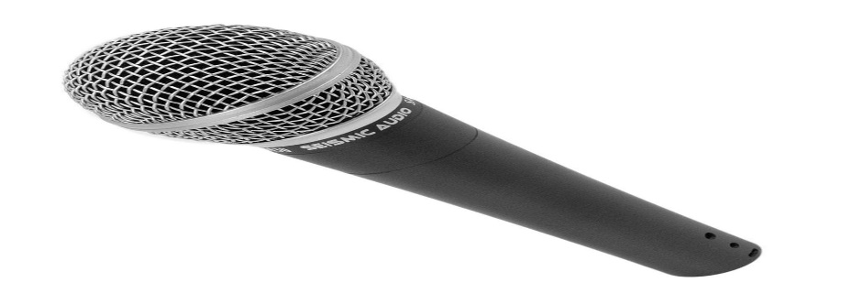
মাইক্রোফোন
মাইক্রোফোন একটি ইনপুট ডিভাইস। মাইক্রোফোন দিয়ে আমাদের কথা, গান বা যে কোনো ধরনের শব্দ কম্পিউটারের মধ্যে প্রবেশ করানো হয়।

Slide 10
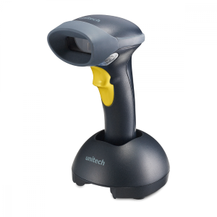
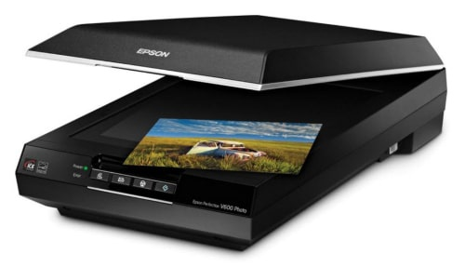
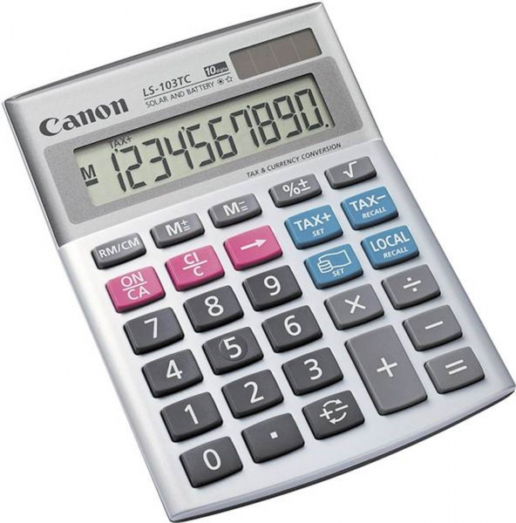
একক কাজ
কয়েকটি ইনপুট ডিভাইসের ছবি নিচে দেওয়া হল ছবি দেখে-ডিভাইস গুলোর নাম লিখ।

Slide 11
দলীয় কাজ
কাজ ১. ইনপুট ডিভাইস গুলো কিভাবে কাজ করে?
কাজ ২. ইনপুট ডিভাইসগুলোর বৈশিষ্ট্য লেখ।

Slide 12
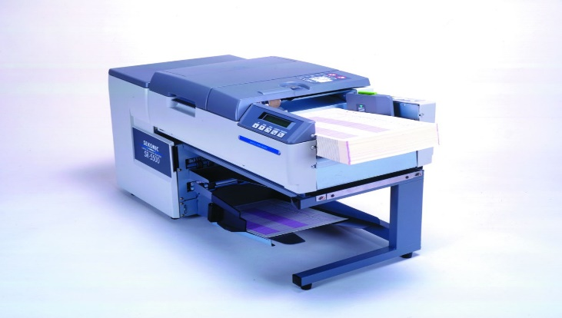
মূল্যায়ন
১।ইনপুট ডিভাইস কাকে বলে?
২। ৫টি ইনপুট ডিভাইসের নাম লিখ।?
৩।চিত্রের যন্ত্রটির নাম কি?

Slide 13
বাড়ীর কাজ
কম্পিউটার পরিচালনায় ইনপুট ডিভাইস এর প্রয়োজনীয়তা বর্ণনা কর।

Slide 14
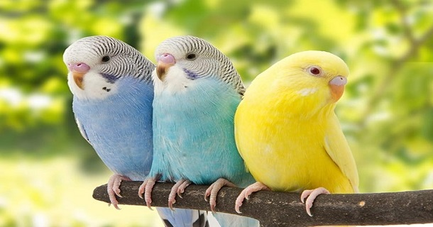
ধন্যবাদ

